Slide 1

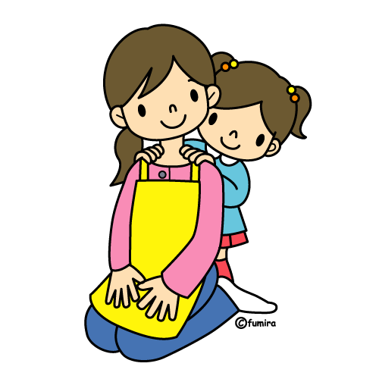
熊本県ひとり親家庭
サポートブック

Slide 2
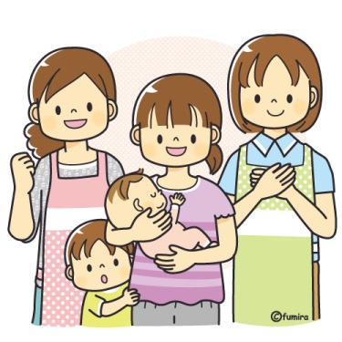
目 次
はじめに・・・・・・・・・・・・・・
１
相談
２
各相談窓口を紹介・・・・・・・・・・・
子育て
子育てに関する様々な支援制度の紹介・・・・
４
（日常生活支援事業、病児・病後児保育、ファミリーサポートセンター、
ひとり親家庭応援の塾、地域の学習教室、母子会）
働く
スキルアップのための支援制度の紹介・・・・
8
（各種講座、自立支援教育訓練給付金、高等職業訓練促進給付金、
高等職業訓練促進資金貸付、高卒認定試験合格支援給付金）
生活
11
生活に関する様々な支援制度の紹介・・・・・
（児童扶養手当、ひとり親家庭等医療費助成、
公営住宅入居の倍率優遇制度、住居確保給付金、
母子父子寡婦福祉資金、ＪＲ通勤定期割引制度）
関係機関一覧表・・・・・・・・・・・
14

Slide 3

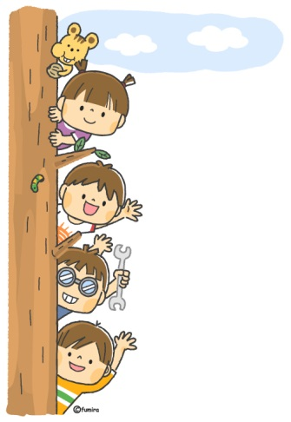
はじめに
ひとり親家庭の皆さんは、仕事や生活、育児など多くの悩みをひとりで抱えがちです。
熊本県や市町村などでは、ひとり親家庭の方への経済的支援や生活支援、子ども達への学習支援などの様々な取組みを実施していますが、日々の生活に精一杯で支援制度に気づかない、利用したくてもどうしたらいいか分からないなどの理由で、悩みを抱えたままの方がいらっしゃるのではないでしょうか。
そこで、皆さんに支援制度の内容を分かりやすく紹介するため、この「サポートブック」を作成しています。
皆さんの身近な便利帳として、ぜひ活用していただければと思います。
令和２年６月
熊本県子ども家庭福祉課
※この本に掲載されている主な情報は令和５年９月時点のものです。
児童扶養手当の金額等、今後、変更が生じる場合もございますので、詳細
は各窓口にご確認ください。
１

Slide 4
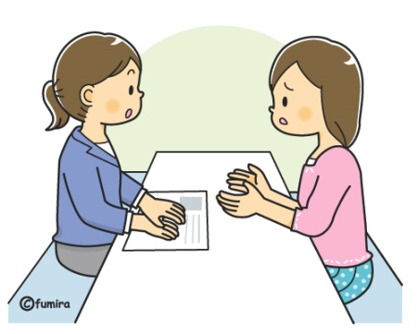
生活をしていると、たくさんの悩みが出てきます。
働くこと、子育て、お金、介護、漠然とした不安…
本当に様々だと思います。
そんな時は一人で抱え込まずに、
とにかく周りの人に相談しましょう。
ここでは相談できる機関を紹介します。
相 談
Q
ひとり親家庭になったばかりで、不安です。
どこか相談できるところはありますか？
A
お悩みなどを相談できる行政機関や団体は県内に多くあります。
相談は直接窓口に行くだけでなく、電話でできるところもあります。自分の都合にあった場所・方法でまず相談してみてください！皆さんひとりひとりの状況に合った解決の糸口が見つかるはずです。
（１）お住いの地域の福祉事務所・区役所
お住いの地域の福祉事務所（又は区役所）では、皆さんからの様々な相談に、 「母子・父子自立支援員」 や「婦人相談員」等が対応します。
■相談時間 月～金曜 午前9:00～午後4:00
（土・日・祝日休み）
■窓 口
熊本市以外
に在住の方
→14～15ページの各福祉事務所
熊本市
に在住の方
→14ページの各区役所保健子ども課、熊本市福祉事務所
※窓口によって相談時間が異なる場合がありますので、
来所の場合は事前にご連絡のうえご相談ください。
２

Slide 5
（２）熊本県母子家庭等就業・自立支援センター
熊本市以外
に在住の方
（３）熊本市母子家庭等就業・自立支援センター
熊本市
に在住の方
母子家庭等就業・自立支援センターでは、皆さんの自立支援のための就業相談や、生活相談など様々な相談に対応しています。離婚、養育費等について弁護士による無料相談（要予約）もあります。
■相談時間 火～日曜 火～金曜：午前9:00～午後7:00
（月曜休み） 土日祝日：午前9:00～午後5:00
■電 話 096-331-6736
096-331-6737
熊本市以外
至・保田窪
熊本市
熊本県母子家庭等就業・自立支援センター
〒862-0912 熊本市東区錦ヶ丘34-23
母子・父子休養ホームしらゆり内
57
自衛隊健軍駐屯地
至・県庁
36
至・空港
（４）熊本県社会福祉士会
熊本県社会福祉士会では、皆さんからの様々な相談に対して、電話予約の後、社会福祉士がご希望の場所に訪問する無料の出張相談を実施しています。
様々な課題を整理しながら、必要に応じて地域の関係機関や制度等を紹介するなど、問題解決のお手伝いをします。
（相談は１ケース３回まで）
■相談時間 午前9:00～午後7:00 （土日祝日も対応します）
※電話予約の後、訪問日時を決めさせて頂きます
■電 話 096-28５-8121
３

Slide 6
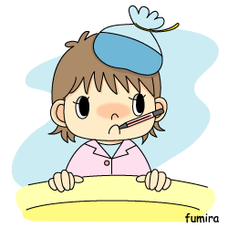
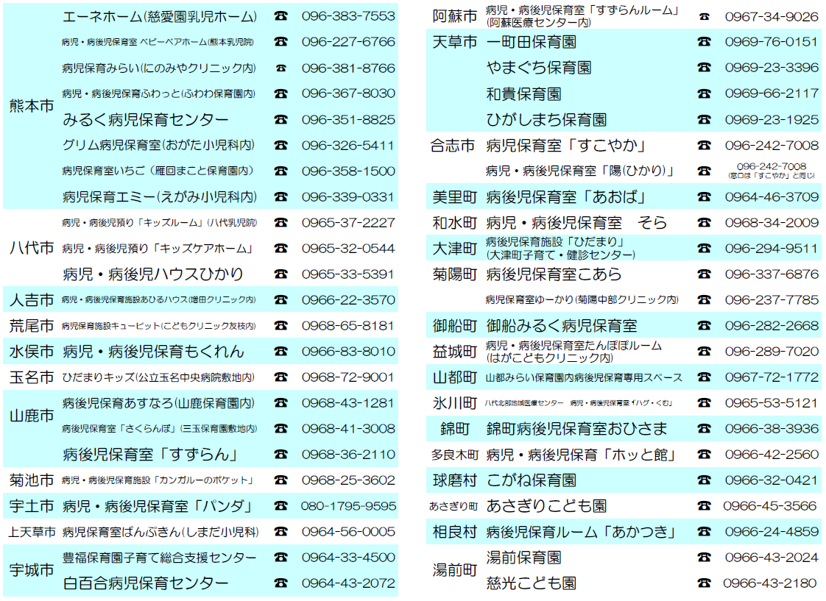
子育て
自分の都合に関係なく毎日続く子育ては、
ひとりで抱え込むと体力的・精神的に
つらくなるときもあります。
そのような時に利用できるサービスや、
交流の場を紹介します。
Q
子どもが風邪を引き、仕事を休んで看病していましたがこれ以上仕事を休めそうにありません。どこか預ってくれるところはないでしょうか？
A
以下に掲載している施設では、病児・病後児保育が利用できます。
前日までの予約や登録が必要など利用方法は様々ですので、各施設にお尋ねください。
詳しい
下記の各施設
お問合せ先
（利用可能時間、料金等は各施設により異なります）
●病児・病後児保育とは・・・
子どもが病気あるいは病気回復期において、保護者が家庭で保育を行うことができない期間中、一時的に施設で保育する制度です。小学校６年生までの子どもが対象で、かかりつけ医が施設での保育が可能だと診断し、病児・病後児保育連絡票が発行されるとサービスを受けることができます。
※子どもの病中病後に、あらかじめ登録・顔合わせした会員が代理で送迎したり、会員宅で子ども
さんを預かるなどの有料サポートもあります（詳細はお住いの市町村にお尋ねください）。
４

Slide 7
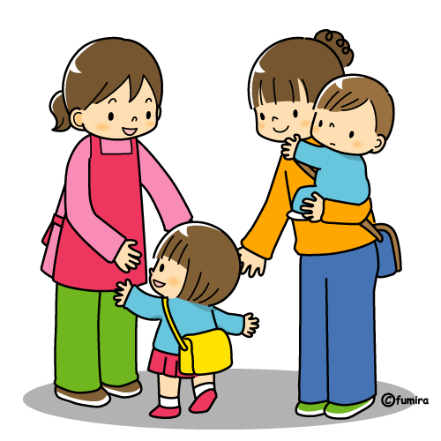
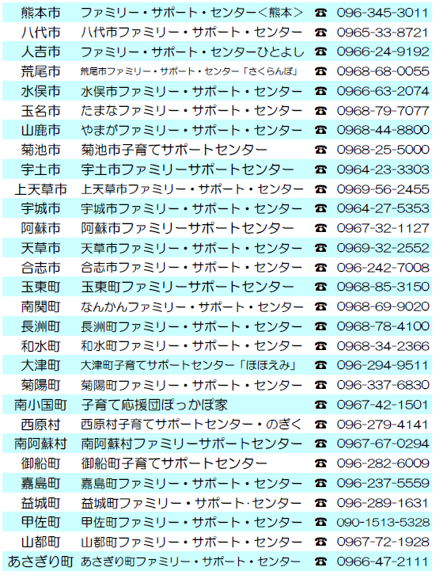
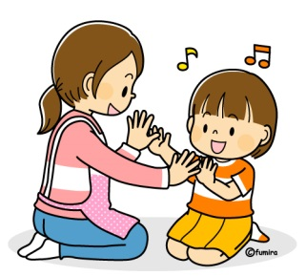
Q
保育園のお迎えを頼める人が近くにおらず、
困っています。誰かにお願いできないでしょうか？
A
子どもを「預けたい人」と「預りたい人」を繋げるファミリーサポー
トセンターがあります。
保育園等のお迎えだけでなく、急病や冠婚葬祭で子どもの預りが必要な場合等にも利用できます。
利用条件・料金等は市町村によって異なります。事前に会員登録が必要となりますので、いざという時のために、予め登録されることをおすすめします。
詳しい
下記の各施設
お問合せ先
（利用条件、料金等は各施設により異なります）
現在、県内２９市町村で実施しています。
５

Slide 8
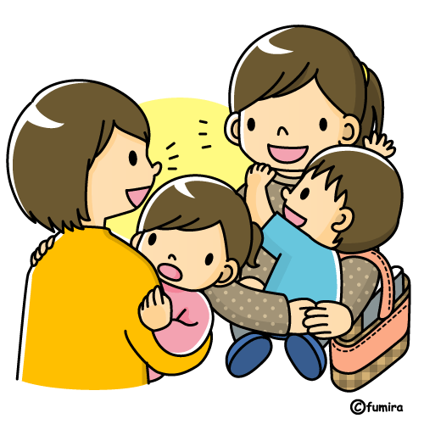
子育て
Q
就職活動のため不定期な外出が続きそうです。
子どもを自宅で預ってくれる制度はありませんか？
A
ひとり親家庭の皆さんが自立のために就学したり、病気などの理由に
より一時的に生活援助や保育サービスを必要とされる場合には、日常生活支援事業を利用できます。
詳しい
熊本市以外
に在住の方→14ページの各市町村ひとり親家庭福祉担当課
お問合せ先
熊本市
に在住の方→熊本市母子寡婦福祉連合会☎096-214-7333
（お住いの市町村により実施の有無が異なります）
●日常生活支援事業とは・・・
自立のための就学や病気などの理由により一時的に生活援助や保育サービスを必要とする場合に、「家庭生活支援員」を派遣し、家事、介護、子育て等の支援を行う事業です。
（令和４年度の実施市町村：熊本市、八代市、人吉市、上天草市、天草市、菊池市、宇土市、宇城市、合志市、芦北町）
世帯の状況に応じて、１時間あたり、70円～300円の負担が発生します。
（生活保護世帯、市町村民税非課税世帯は無料）
Q
周りにひとり親がおらず、同じような境遇の方と交流したいです。そういう集まりはありますか？
A
母子会という、ひとり親家庭の方と寡婦の方の福祉を増進することを
目的とした団体があります。熊本県ひとり親家庭福祉協議会が統括し、市町村母子会毎に、季節に応じた様々なイベントなどを開催し交流を深めています。年会費は1,000円程度（地域により異なる）です。
◆母子会が行う主なイベントなど
■新入学児童のお祝い会（2～3月）
■一泊二日の児童野外研修（7月頃）
■親と子のふれあいまつり（11月頃）
■親と子の運動会（レクリエーション）
※この他にも、日帰り旅行や食育研修など様々な活動を行っています。
至・保田窪
熊本県ひとり親家庭福祉協議会
〒862-0912
熊本市東区錦ヶ丘34-23
母子・父子休養ホームしらゆり内
☎096-331-6735
（県協議会にご連絡いただくと各市町村
の母子会を紹介します）
詳しい
お問合せ先
57
自衛隊健軍駐屯地
6
至・県庁
36
至・空港

Slide 9
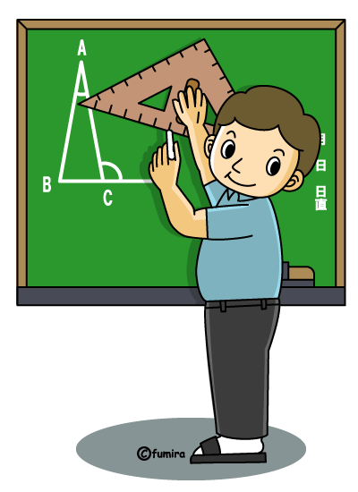
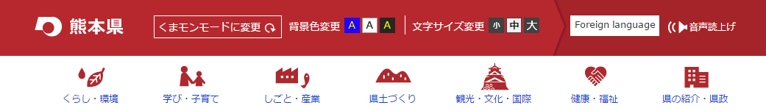
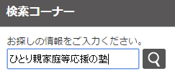
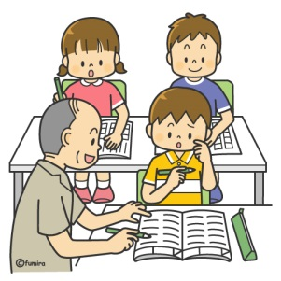
Q
子どもを塾に通わせたいのですが経済的な負担
が大きいです。何か支援する制度はありませんか？
A
塾の費用が割引される「ひとり親家庭応援の塾」と、宿題など日々の
勉強をサポートしてくれる「地域の学習教室」があります。
●ひとり親家庭応援の塾とは・・・
受講料の割引制度を設けている塾のことです。県内各地の学習塾に協力を依頼し、塾の皆様からの支援で成り立っています。対象となる塾にひとり親家庭であることを伝え、手続きを行ってください。
詳しい
対象となる塾（県のHPに掲載）
https://www.pref.kumamoto.jp/kiji_14976.html
お問合せ先
●地域の学習教室とは・・・
地域の公民館や社会福祉施設などを利用し、元教職員や大学生等が先生となり、子ども達の日々の勉強をサポートする制度です。希望される場合、熊本県ひとり親家庭福祉協議会に申請する必要があります。その後自宅近くで実施出来る場所等が決まり次第、利用できます。
至・保田窪
熊本県ひとり親家庭福祉協議会
〒862-0912
熊本市東区錦ヶ丘34-23
母子・父子休養ホームしらゆり内
☎096-331-6735
詳しい
お問合せ先
57
自衛隊健軍駐屯地
至・県庁
36
至・空港
7

Slide 10

働 く
働いてお金を得ることは、皆さんが生活していく
ために必要なことです。
「仕事をはじめたい」「仕事のスキルを高めたい」
「資格を取って安定した収入を得たい」
そのような希望を叶えるための様々な支援を紹介します。
Q
スキルアップしたいけれど、経済的な負担が大き
いです。サポートしてくれる制度はありますか？
A
資格を取得したり、講座を受講する際に利用できる制度があります。
それぞれ対象となる講座や要件は違いますが、無料で受講できます。
（１）各種講座（就業支援講習会及び技能取得講座）
◆受講できる講座
ひとり親家庭の親や寡婦の方が受講できる講座が、熊本県母子家庭等就業・自立支援センターや熊本市母子家庭等就業・自立支援センターでそれぞれ行われています。
事前に相談すれば、受講中にお子さんを預かってくれる託児サービスも受けることができます（一部託児のない講座もあります）。
◆対象者
ひとり親家庭の親又は寡婦の方です。
受講人数に限りがあり、希望者が多い場合には抽選となります。
◆講座内容
就職や転職に役立つ、医療事務や介護福祉士等の資格取得講座等を実施しています。
詳しい
熊本市以外
に在住の方
お問合せ先
→3ページの熊本県母子家庭等就業・自立支援センター
熊本市
に在住の方→3ページの熊本市母子家庭等就業・自立支援センター
（講座内容・日程・申込期間は年度や各センターにより異なります。）
8

Slide 11
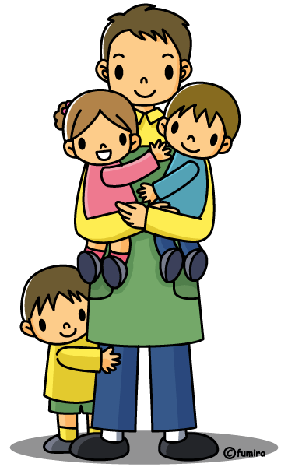
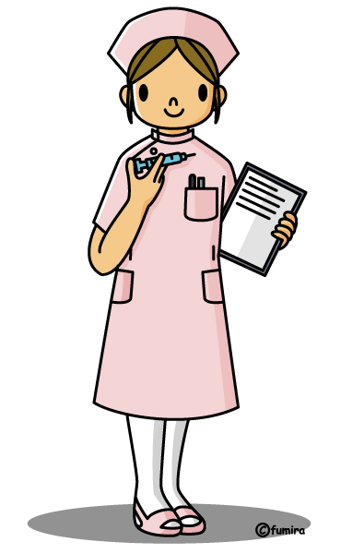

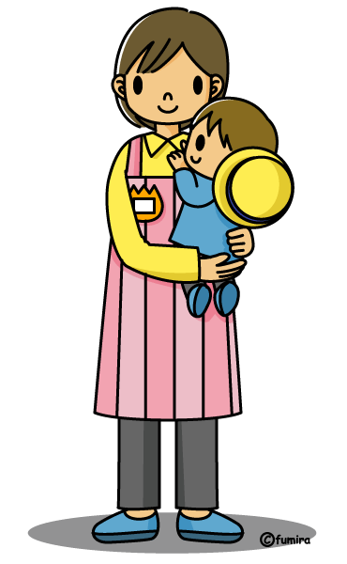
（２）自立支援教育訓練給付金
◆資格を取りたいあなたを支援する制度
安定した新しい仕事を探しているけれどもなかなか見つからない。何か資格でもあったら…というひとり親家庭の親の方のための制度です。対象となる講座を受講した際、受講修了後に受講費用の一部が支給されます（受給資格について審査あり）。
◆対象者
複数の要件がありますが、主に、児童扶養手当の支給を受けており、講座受講が適職に就くために必要であると認められる方などです。
※雇用保険の一般被保険者の方は、まずは最寄りのハローワークにご相談ください。
◆対象講座
「雇用保険制度の教育訓練給付」の指定教育訓練講座が対象です。指定講座には、医療事務、訪問介護、社会保険労務士資格など様々な種類があります。
◆支給額
教育訓練の受講のために本人が支払った費用の60％に相当する額（支給額の上限は受講する講座によって異なります。支給額が12,000円以下の場合は支給されません）。
詳しい
熊本市以外
に在住の方→14～15ページの各福祉事務所
お問合せ先
熊本市
に在住の方→14ページの各区役所保健子ども課
（受給資格の有無、内容、対象講座は必ず上記窓口でご確認ください）
（３）高等職業訓練促進給付金
◆資格を取得し、経済的な自立を目指すあなたを支援する制度
安定した収入を得るために有利となる資格を取りたい！でも働きながらは無理…そのようなひとり親家庭の親の方をサポートする制度です。修業期間1年以上（令和５年度に限り６月以上に拡充）の専門学校などに通う場合に、課税状況に応じて毎月給付金が支給されます（受給資格について審査あり）。
◆対象者
複数の要件がありますが、主に、児童扶養手当の支給を受けており、専門学校等において1年以上（令和５年度に限り６月以上に拡充）のカリキュラムを修業し、資格を取得することが見込まれる方などです。
◆対象となる資格
看護師 准看護師 介護福祉士 保育士 理学療法士 作業療法士 等
（令和５年度に限り６月以上の訓練を必要とする民間資格等も対象）
◆支給額
専門学校等に通っている間の一定期間、課税状況に応じて訓練促進給付金が支給されます。
（令和元年度 月額70,500円又は100,000円。最終学年の12か月は40,000円加算。）
また、養成期間終了後に25,000円もしくは50,000 円の修了支援給付金が支給されます。
詳しい
熊本市以外
に在住の方→14～15ページの各福祉事務所
お問合せ先
熊本市
に在住の方→14ページの各区役所保健子ども課
（受給資格の有無、内容、対象資格は必ず上記窓口でご確認ください）
9

Slide 12

働 く
（４）高等職業訓練促進資金貸付（①入学準備金・②就職準備金）
◆（３）の給付金を受給しているあなたを支援する制度
高等職業訓練促進給付金を受給しているひとり親家庭の親の方を支援する制度です。さらに、一定の要件を満たせば、貸付金の返還が免除されます。
◆対象者
熊本県内に住所を有するひとり親家庭の親で、（３）の高等職業訓練促進給付金の支給を受けている方です。
◆貸付額
①入学準備金 ５０万円以内 ②就職準備金 ２０万円以内
（５）高等職業訓練促進資金貸付（③住宅支援資金） ※熊本市を除く
◆就労を通じた自立に向けて意欲的に取り組んでいるあなたを支援する制度
就労を通じた自立に向けて意欲的に取り組んでいるひとり親家庭の親の方に住宅資金を支援する制度です。さらに、一定の要件を満たせば、貸付金の返還が免除されます。
◆対象者
熊本県内に住所を有するひとり親家庭の親で、「母子・父子自立支援プログラム」の策定を受けている方です。
◆貸付額
③住宅支援資金 １か月あたりの家賃実費（上限４万円）×１２か月以内
詳しい
熊本市以外
に在住の方→14～15ページの各福祉事務所
お問合せ先
熊本市
に在住の方→14ページの各区役所保健子ども課
（受給資格の有無、内容は上記窓口でご確認ください）
（６）高卒認定試験合格支援給付金
◆高卒認定試験の合格を目指すあなたを支援する制度
高卒認定試験とは、高校を卒業していない方に、卒業した方と同等の学力があることを認定するための試験です。合格した方には、大学等の受験資格が与えられる他、就職や資格試験等にも活用できます。試験の合格を目指すひとり親家庭の親又はお子さんが対象となる講座を受講した際、受講修了後に受講費用の一部が支給されます。
◆対象者
複数の要件がありますが、主に、（親が）児童扶養手当の支給を受けている方などです。
◆支給額（通学又は通信併用の場合）
①受講開始時給付金 受講費の４割（上限２０万円）
②受講修了時給付金 受講費の５割（上限①との合計で２５万円）
③合格時給付金 受講費の１割（上限①、②との合計で３０万円）
※通信の場合は支給額が異なります。
詳しい
熊本市以外
に在住の方→14～15ページの各福祉事務所
お問合せ先
※熊本市では実施しておりません。
10
（受給資格の有無、内容、対象講座は必ず上記窓口でご確認ください）

Slide 13
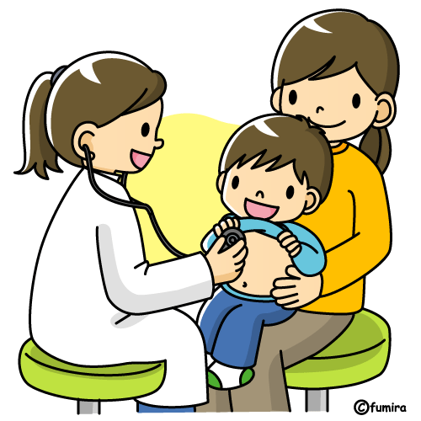
生 活
ひとりで一家の生活を支えていくことは
とても大変なことです。
不安に思っている人も多いと思います。
ここでは生活の支援制度を紹介します。
Q
子どもの生活費や医療費の負担が大きく、
金銭的に困っています。
A
ひとり親家庭の方が受けることができる手当や助成には、児童扶養手
当とひとり親家庭等医療費助成があります。
●児童扶養手当とは・・・
ひとり親家庭や父母に一定以上の障がいがある家庭等に、所得や子どもの数に応じ手当を支給する制度です<令和５年度 月額10,410 円～44,140円/児童1人の場合>（所得によっては受給できない場合があります）。
●ひとり親家庭等医療費助成とは・・・
ひとり親家庭の親の方とその子どもや父母のいない児童の健康を守り、家庭生活の安定を支援する目的で、県及び市町村が医療費の一部を助成しています。（所得によっては受給できない場合があります）。子どもは18歳に達する日以降の最初の3月31日まで、親は扶養している最年少の子どもが20歳になる誕生月の末日まで助成を受けることができます。
詳しい
熊本市以外
に在住の方→14ページの各市町村ひとり親家庭福祉担当課
お問合せ先
熊本市
に在住の方→14ページの各区役所保健子ども課
（受給額、受給資格の有無は必ず上記窓口でご確認ください）
Q
県営・公営住宅への入居を希望しています。
どこに相談すれば良いですか？
A
ひとり親家庭の方が県営・公営住宅への入居を希望されるときには、
抽選の際に受付番号を2つ割り当てる「倍率優遇」の制度があります。
●倍率優遇制度
県営・公営住宅への入居希望者には、抽選によって決定した順位に従って空室を紹介しますが、ひとり親家庭などの方に対しては、抽選番号を2つ差し上げる「倍率優遇」の制度があります。
※市町村によっては実施していない場合もあります。詳細はご確認下さい。
詳しい
熊本県営住宅管理センター
お問合せ先
〒862-0950 熊本市中央区水前寺6丁目5-19 ☎096-213-2711
各市町村営住宅
→14ページの各市町村ひとり親家庭福祉担当課
11

Slide 14

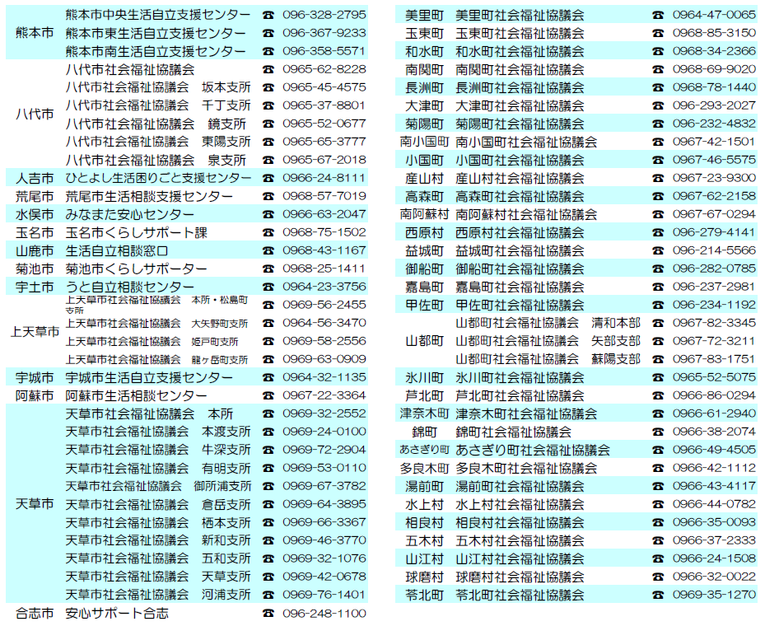
生 活
Q
仕事がなくなり家賃の支払いができなく
なりそうです。
A
離職などにより住居を失った方や失うおそれの高い方には、一定期間家賃相当額を
支給する制度があります。
●住居確保給付金
対象となる方
離職・廃業後２年以内の方
給与等を得る機会が個人の責任・都合によらず減少し、
離職・廃業と同程度の状況にある方
※その他にもいくつか支給要件があります。
詳しい
お住いの地域の自立相談支援機関
お問合せ先
12

Slide 15

Q
子どもの学費のことで困っています。
何か支援制度はありますか？
A
ひとり親家庭の方や寡婦の方等で、修学資金や生活資金、事業資金等でお困りの場合に
資金の貸付を受けることができます（貸付決定のための審査があります）。この制度はひとり親家庭等の経済的自立を援助し、子どもたちの福祉の向上を図るためのものです。将来ご返済いただく制度ですので、無理のない借入れ、返済計画を立ててください。
◆貸付の種類と限度額
事業開始資金
3,260,000円
医療介護資金<医療>
340,000円
事業継続資金
1,630,000円
<介護>
500,000円
修学資金 月額 27,000円～183,000円
生活資金 月額 108,000円～141,000円
技能習得資金
月額 68,000円
住宅資金
1,500,000円
修業資金
月額 68,000円
転宅資金
260,000円
就職支度資金
105,000円
就学支度資金 64,300円～590,000円
結婚資金
310,000円
詳しい
熊本市以外
に在住の方→14ページの各市町村ひとり親家庭福祉担当課
お問合せ先
熊本市
に在住の方→14ページの各区役所保健子ども課
Q
通勤にＪＲを利用しています。ひとり親家庭は割引が
あると聞いたのですが、どのような人が対象ですか？
A
児童扶養手当を受けている又は生活保護世帯の方が対象となる
「JR通勤定期割引制度」があります。
●JR通勤定期割引制度とは・・・
対象となる方はJRの通勤定期券を購入する場合、割引（3割引）を受けることができます。制度を受けるためには、各市町村で証明書を発行してもらい定期券購入時に提示する必要があります。
詳しい
熊本市以外
に在住の方
お問合せ先
→14ページの各市町村ひとり親家庭福祉担当課
熊本市
に在住の方→14ページの各区役所保健子ども課
13

Slide 16
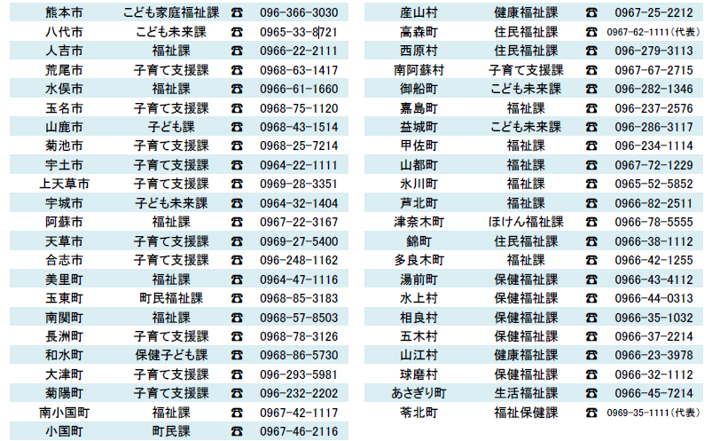
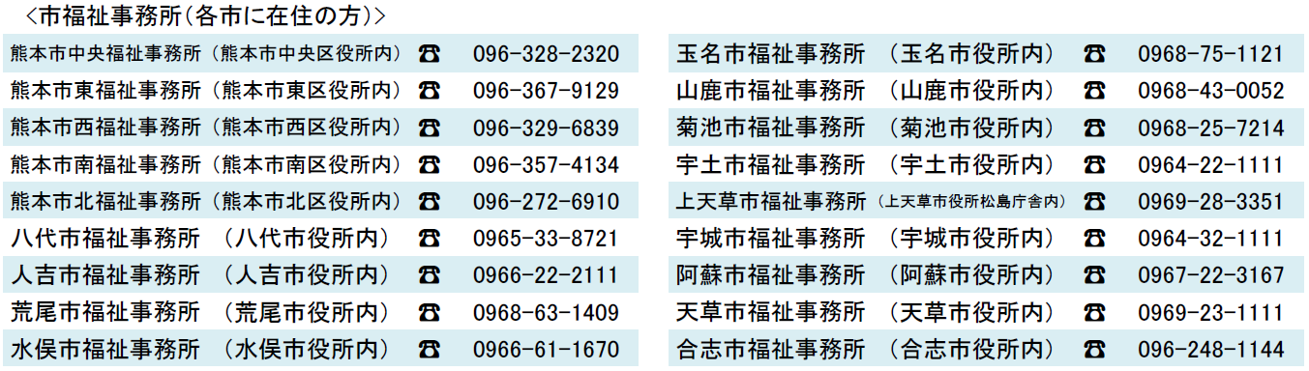
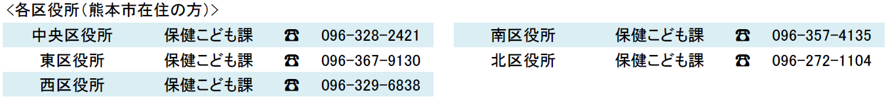
関係機関一覧表（お住まい近くの各機関にご連絡ください。）
市町村（ひとり親家庭福祉担当課）
福祉事務所・区役所
14

Slide 17
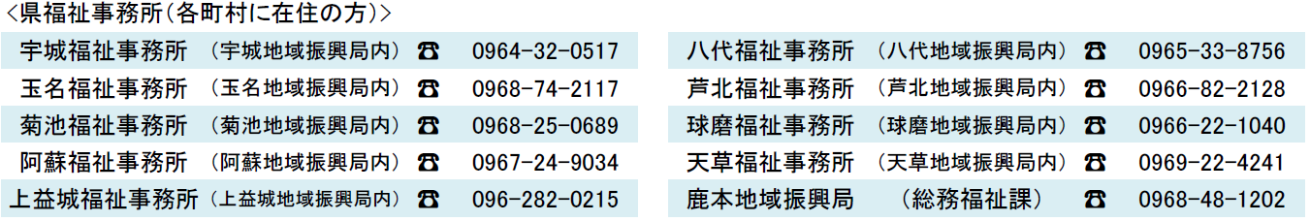
※近くの地域の県福祉事務所にご連絡ください。
15

Slide 18
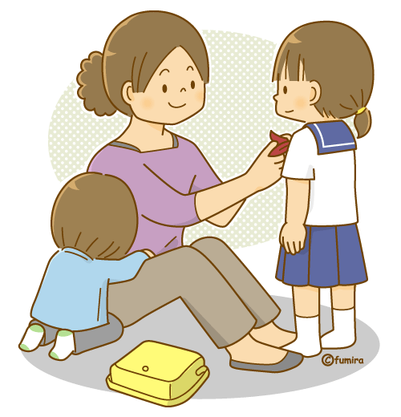
発行元 熊本県子ども家庭福祉課
〒862－8570 熊本市中央区水前寺６丁目18番１号
TEL 096-333-2229

